Slide 1
Hodnotové toky v podniku II – bod zvratu
Téma č.2
doc. Ing. Jarmila Šebestová, Ph.D.

Slide 2
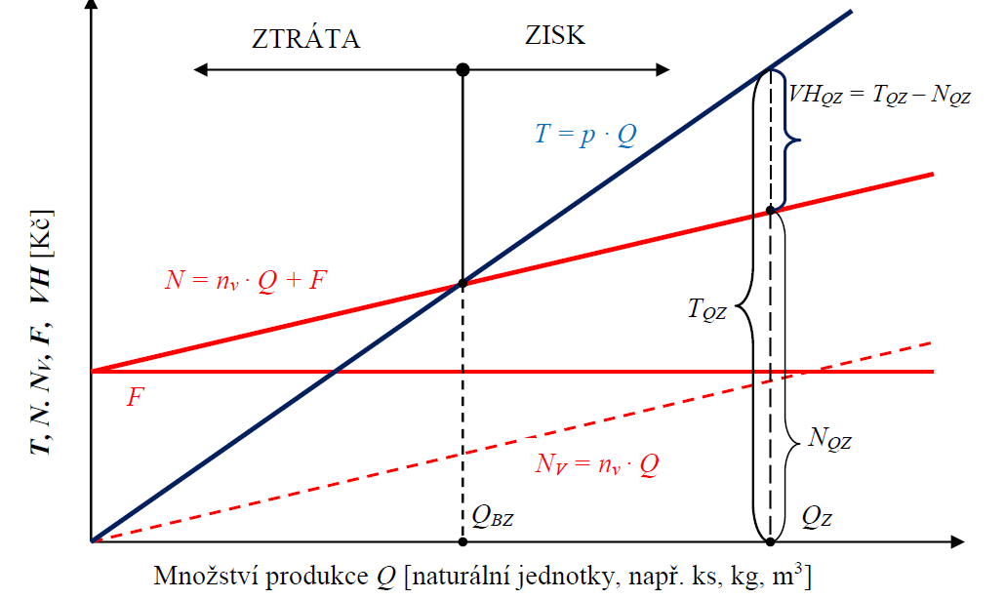
DIAGRAM BODU ZVRATU – grafická interpretace bodu zvratu

Slide 3
Základní připomenutí
Je to situace, kdy výnosy se rovnají nákladům
Krátkodobý pohled
V dlouhodobém pohledu jsou všechny náklady variabilní

Slide 4
Příklad 1
Společnost vyrábí dárkové sady knih. Z vlastní evidence bylo zjištěno, že variabilní náklady související s výrobou jednoho balení činí 125 Kč. Fixní náklady zjištěné z účetnictví jsou stanoveny ve výši 53 000 Kč za měsíc. Společnost prodává jedno balení za 200 Kč. V daném období (za rok) společnost vyrobila 72 000 ks balení knih a celou tuto produkci prodala.
Vypočítejte hospodářský výsledek podniku.
Stanovte:
a) při jakém objemu produkce bude společnost dosahovat bod zvratu?
b) určete objem produkce, který zajistí výši zisku 1 700 000 Kč za rok?

Slide 5
Příklad 1- řešení
Vypočítejte hospodářský výsledek podniku.
Stanovte:
a) při jakém objemu produkce bude společnost dosahovat bod zvratu?
b) určete objem produkce, který zajistí výši zisku 1 700 000 Kč za rok?

Slide 6
Příklad 2
Výrobní podnik vyrábí 1 druh výrobku. Ve sledovaném období bylo vyrobeno (a prodáno) celkem 28 500 ks a celkové náklady na výrobu tohoto množství činily 11 634 000 Kč. V následujícím roce se objem výroby zvýšil o 20 % a celkové náklady vzrostly na 13 629 000 Kč.
Úkoly:
Stanovte nákladovou funkci.
Určete objem produkce, který zajistí dosažení bodu zvratu, jestliže je cena 500 Kč/Ks.

Slide 7
Příklad 2 - řešení
Stanovte nákladovou funkci.
Určete objem produkce, který zajistí dosažení bodu zvratu, jestliže je cena 500 Kč/Ks.

Slide 8
Příklad 3
Podnik vyrábí dětské dřevěné kostky pouze v jediné velikosti. Z operativní evidence bylo zjištěno, že variabilní náklady související s výrobou 1 sady dřevěných kostek činí 145,60 Kč. Fixní náklady zjištěné z účetní evidence činí za měsíc 63 350 Kč.
Podnik prodává 1sadu dřevěných kostek za 229 Kč. V daném období vyrobil (za jeden rok) 65 000 ks sad dřevěných kostek a celou tuto produkci zároveň prodal.
Úkol:
1. Vypočítejte hospodářský výsledek podniku.
2. Podniku byl propočten požadovaný zisk ve výši 1 620 000 Kč za rok:
a) určete bod zvratu za rok,
b) určete objem produkce, který zajistí požadovanou výši zisku.

Slide 9
Příklad 3 - řešení
Vypočítejte hospodářský výsledek podniku.
2. Podniku byl propočten požadovaný zisk ve výši 1 620 000 Kč za rok:
určete bod zvratu za rok,
b) určete objem produkce, který zajistí požadovanou výši zisku.

